Slide 1
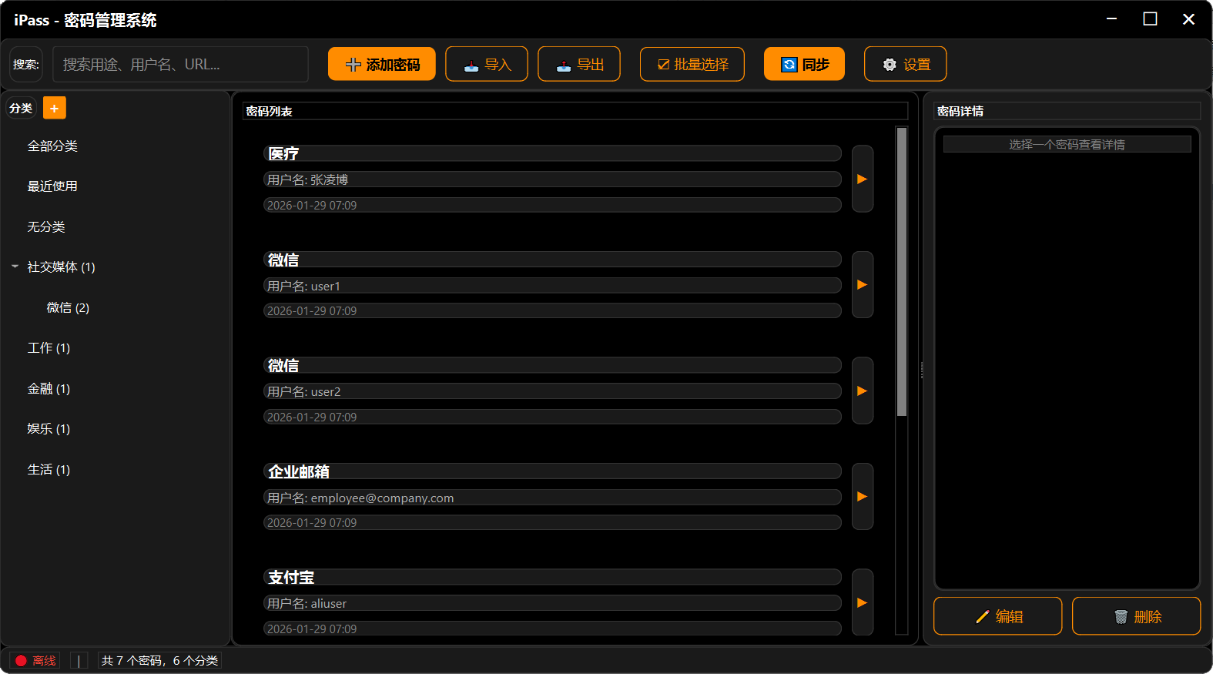
iPass：基于双层加密架构的密码管理系统
汇报人：张凌博

Slide 2






技术栈选择
客户端：
Python
界面样式框架
数据库
服务端：
Web框架
SQLAlchemy
数据库

Slide 3
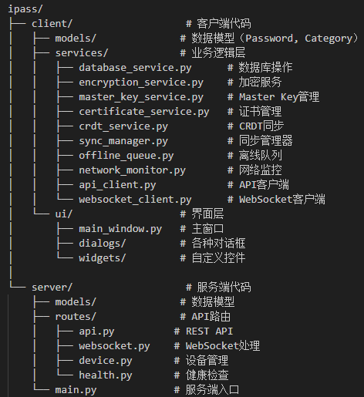
项目结构
数据层：定义密码、分类数据模型
业务逻辑层：实现了数据库操作、加密、同步、网络监控等核心功能
人机交互层：设计了主窗口以及其它各种对话框和自定义控件
服务端：提供API接口和WebSocket，使多个设备能够实时同步数据

Slide 4
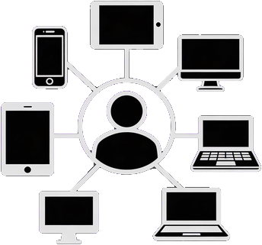



多台设备之间自动同步
数据证书机制
所有客户端共享同一个数据证书文件；包含全局唯一的加密密钥；通过文件复制在不同设备间手动分发；每个客户端用自己的客户端密码加密存储数据证书；更换客户端密码时，只需重新加密本地存储的数据证书
单用户多设备架构
支持在多台电脑之间同步密码数据，每个客户端有独立设备ID，可使用不同密码登录
核心特点
独立恢复机制
端到端加密
每个客户端有自己的密码恢复证书，用于重置客户端密码
所有密码数据在客户端使用数据证书加密再传输，服务端仅存储加密后的数据，无法解密

Slide 5
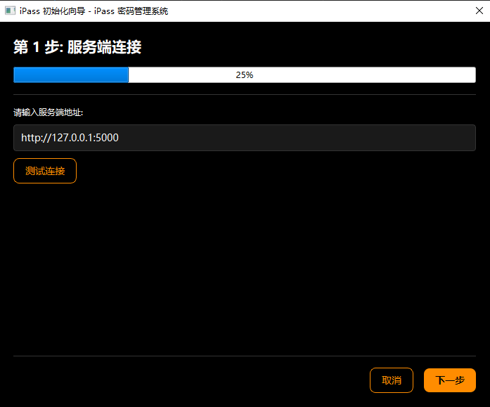
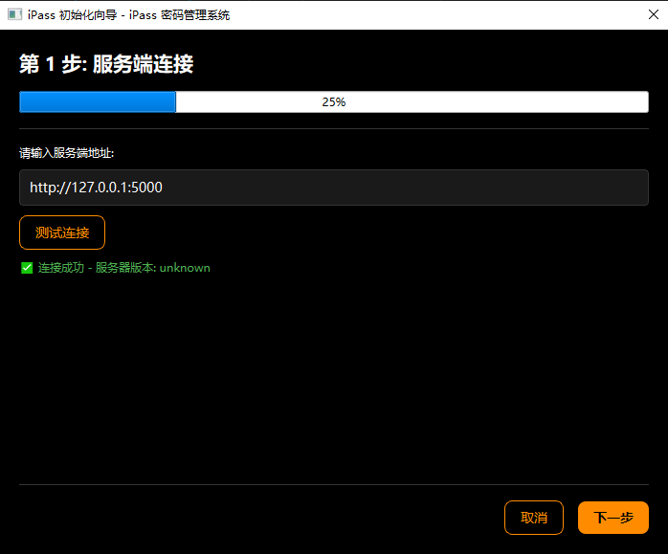
初始化流程
启动服务端：
启动客户端：

Slide 6
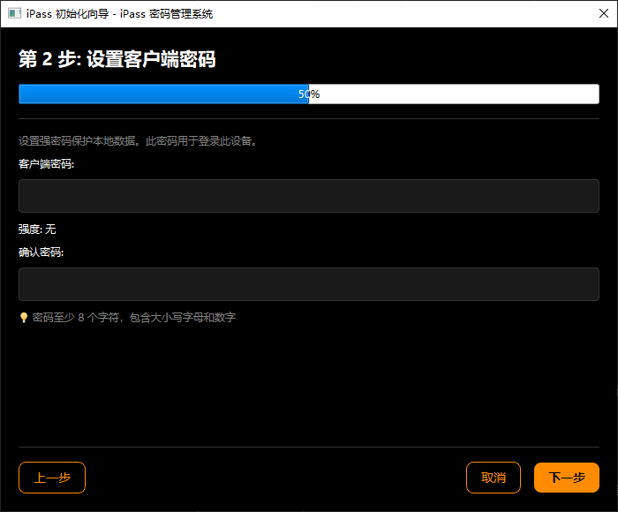
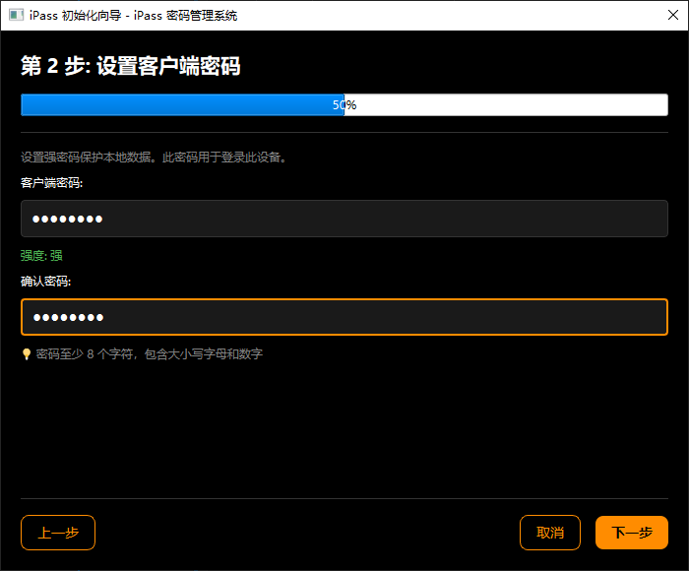
初始化流程
设置客户端密码：

Slide 7
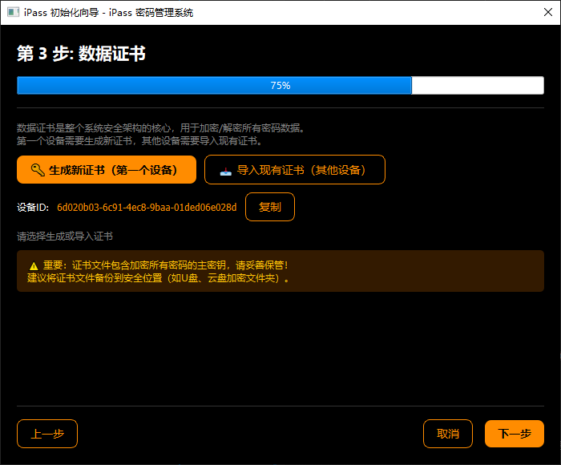
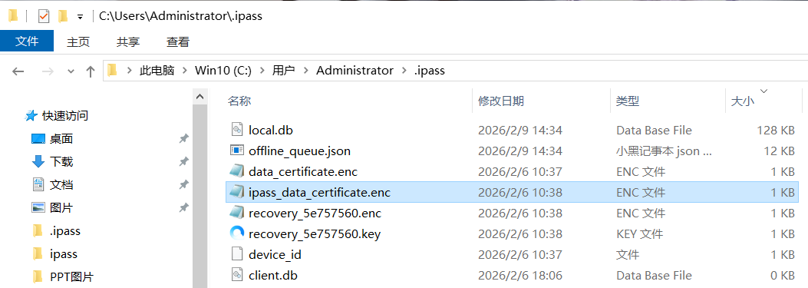
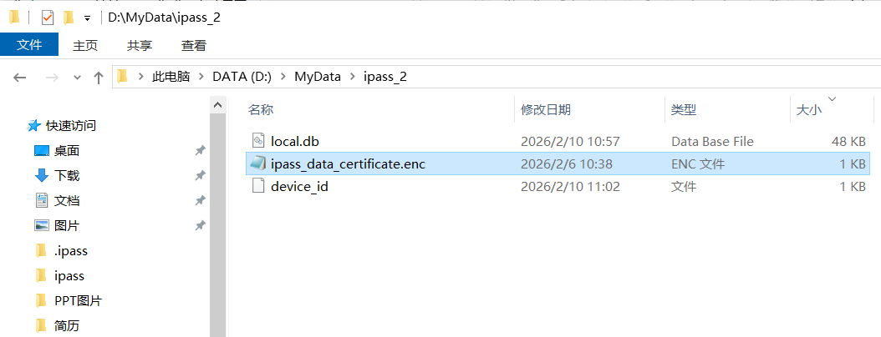
初始化流程
设置客户端密码：

Slide 8

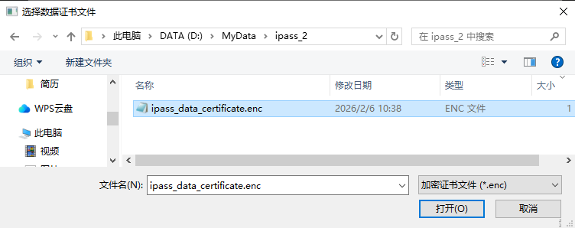
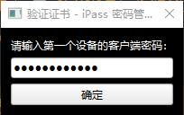
初始化流程
设置客户端密码：

Slide 9
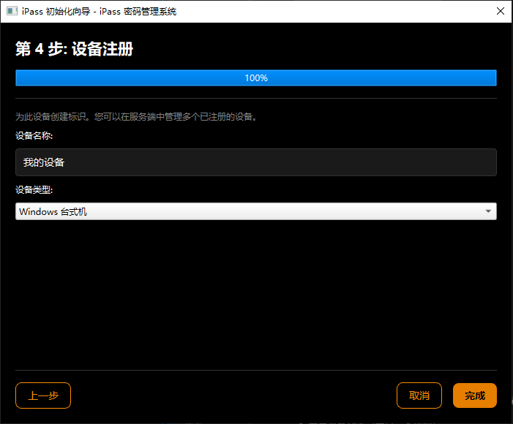
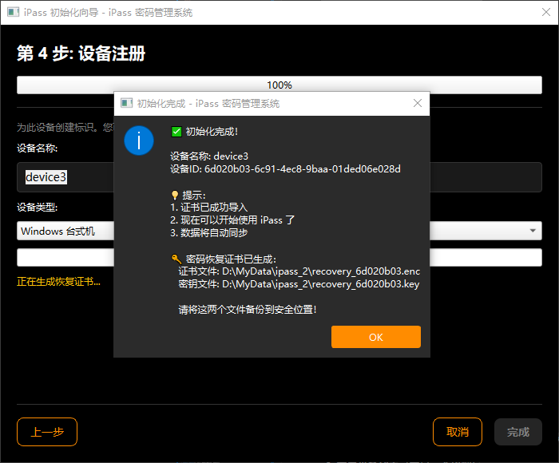
初始化流程
设置客户端密码：

Slide 10
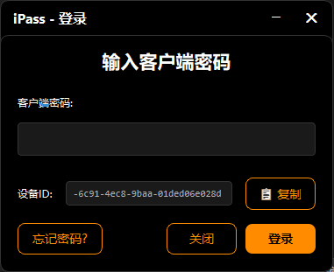
客户端登录
登录界面
主界面

Slide 11
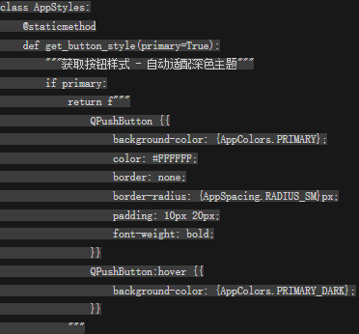
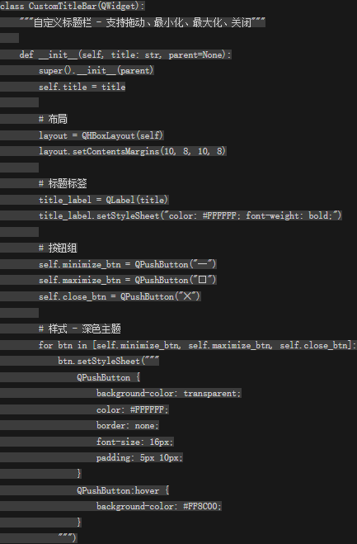
UI设计
主题设计：
克林姆特暖橘色调搭配深黑色背景
整体配色：
主色调：暖橘色 (#FF8C00)
背景色：深黑色 (#000000)
  卡片色：深灰色 (#1a1a1a)
  文字色：纯白色 (#FFFFFF)
统一样式生成器
无边框窗口设计：
所有的对话框（登录、设置、证书管理）都是无边框的，看起来更现代化。
代码实现：
1.隐藏系统标题栏：设置窗口标志位 `Qt.FramelessWindowHint`
2.自定义标题栏：自己写一个 CustomTitleBar，加标题文字 + 最小化/关闭按钮
3.处理鼠标事件：
`mousePressEvent`：记录鼠标按下的位置
`mouseMoveEvent`：根据鼠标移动距离，移动整个窗口
自定义无边框窗口

Slide 12
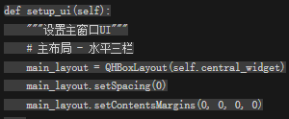
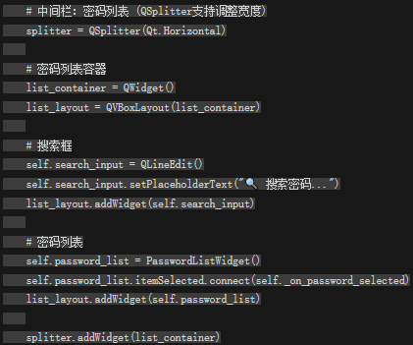


UI设计
主界面布局——三栏式设计：
分类树
详情面板
密码列表

Slide 13
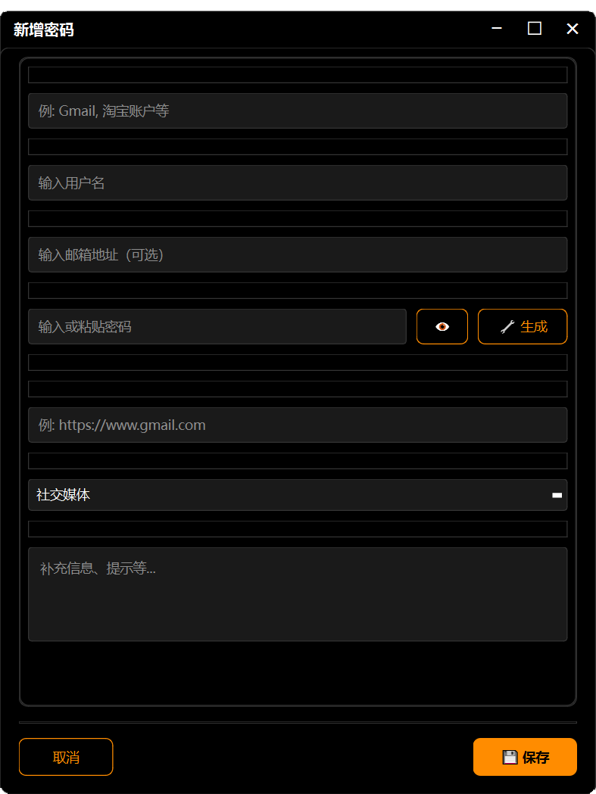
关键功能实现
主界面 - 密码数据增删改查：

Slide 14
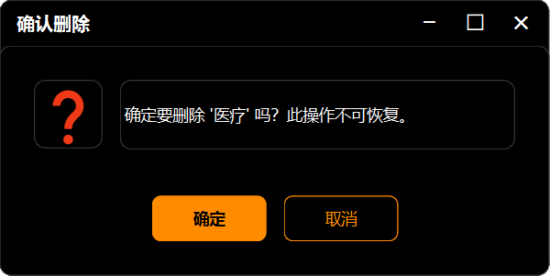
关键功能实现
主界面 - 密码数据增删改查：

Slide 15
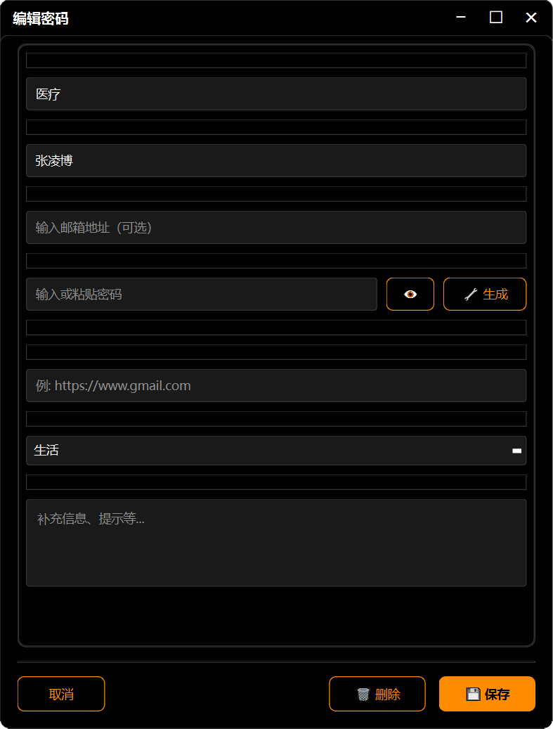
关键功能实现
主界面 - 密码数据增删改查：

Slide 16
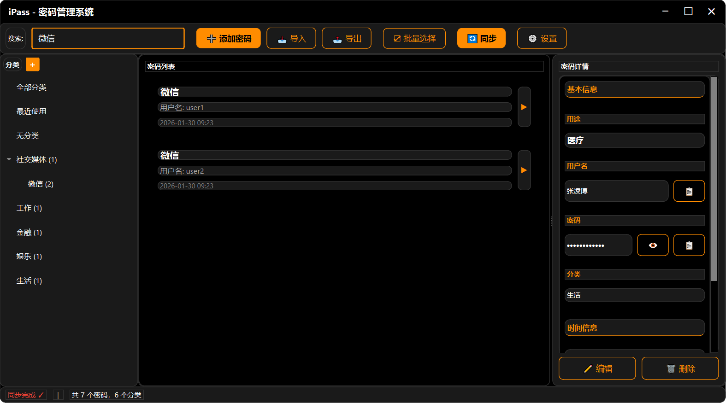
关键功能实现
主界面 - 密码数据增删改查：

Slide 17
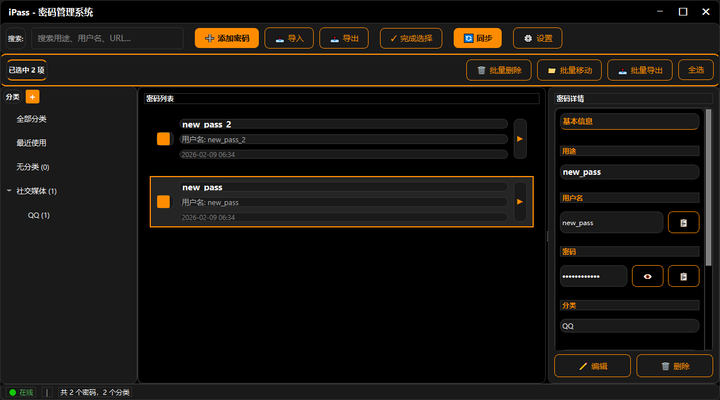
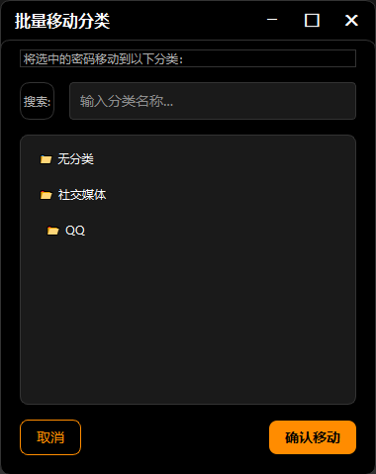
关键功能实现
主界面 - 批量选择：

Slide 18





核心功能-双层加密设计
设计目的&单层加密的局限：
确保即使数据库和证书文件被盗，攻击者也无法解密密码
单层加密机制中，主密码直接加密所有数据，如果修改主密码，就得把所有数据重新加密一遍，重新加密的算法复杂度过高；同时单层加密也不适合多设备场景，因为每台设备用不同密码会导致数据不一致
分层设计的原理：
(Master Key)
Argon2id
数据证书
（未加密）
客户端密码
派生密钥
数据证书
（已加密）
密码数据
密码数据
（已加密）
第一层加密
第二层加密

Slide 19
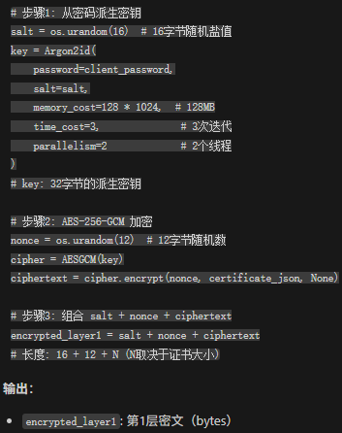
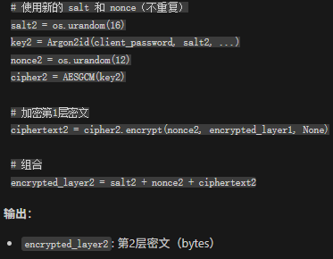
第一层加密
Argon2id
+ AES-256-GCM
客户端密码
派生密钥
数据证书
（未加密）
数据证书
（第1次加密）
+ AES-256-GCM
数据证书
（第1次加密）
数据证书
（第2次加密）
第1次加密
第2次加密

Slide 20
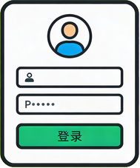
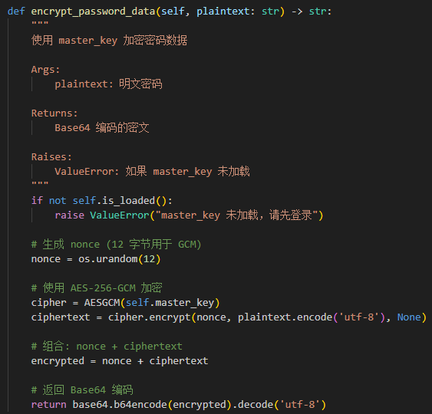
第二层加密
(客户端密码派生密钥)
解密
用户登录
数据证书
（已加密）
数据证书
（未加密）
(Master Key)
密码数据
密码数据
（已加密）

Slide 21
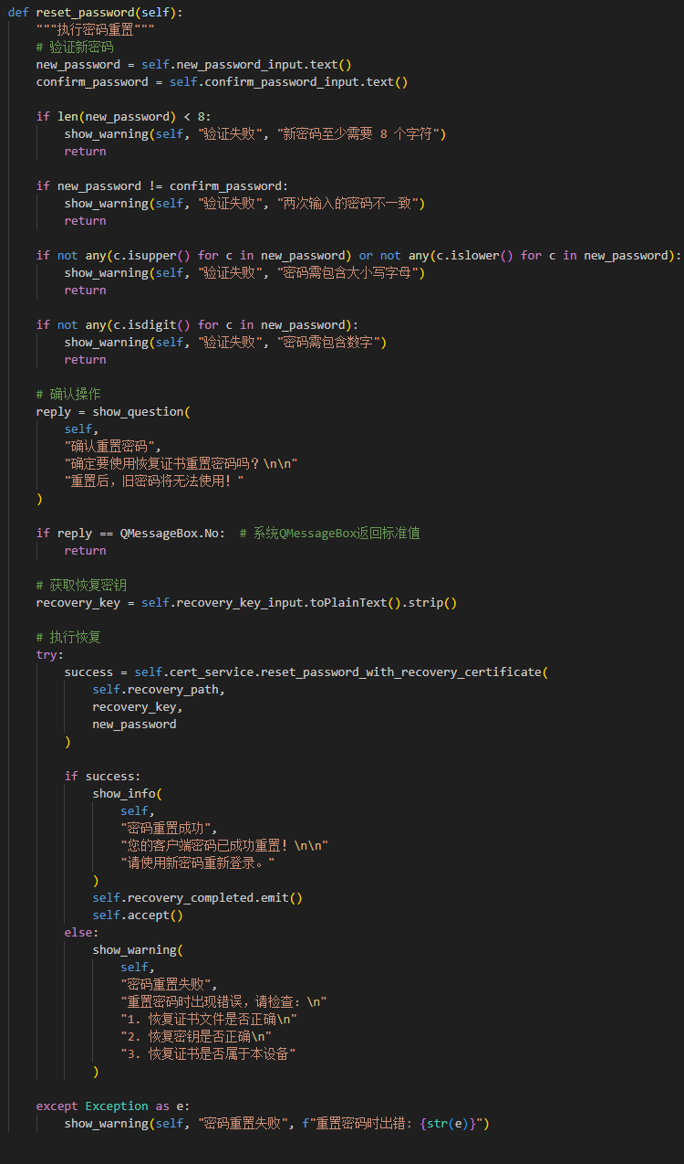
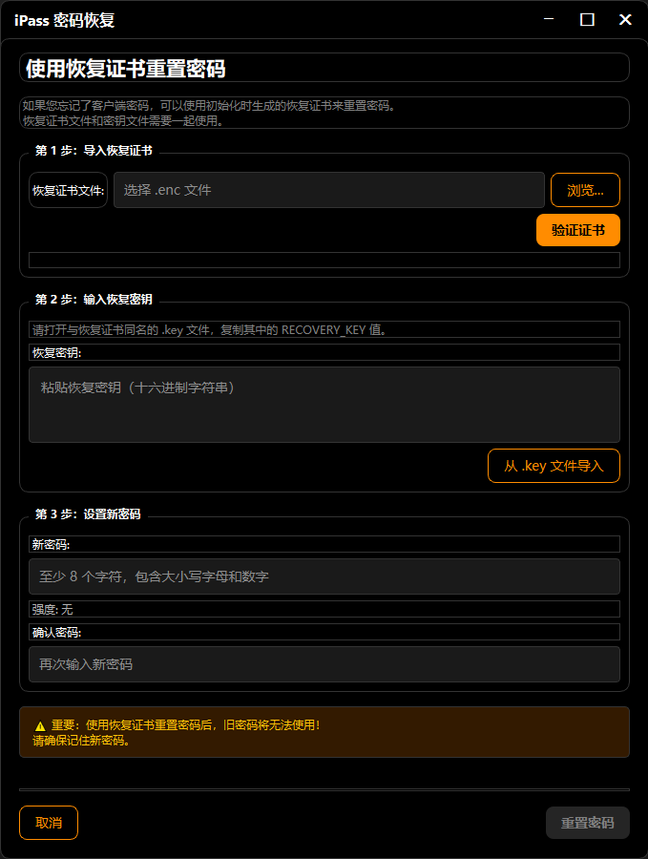
密码恢复机制

Slide 22
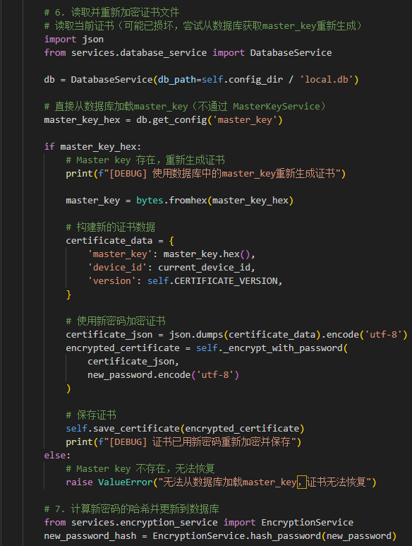
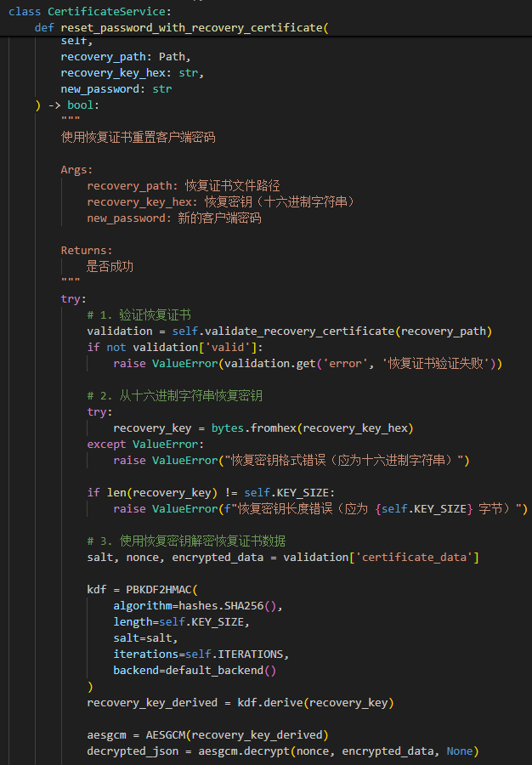
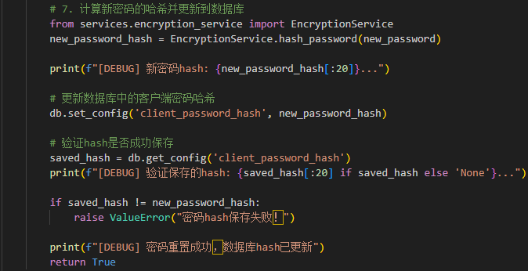
密码重置流程
从数据库读取 master_key
验证密码格式
确认重置
解密恢复证书
更新数据库中的密码哈希

Slide 23

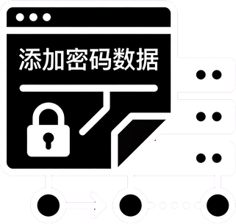
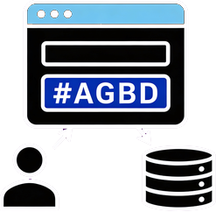

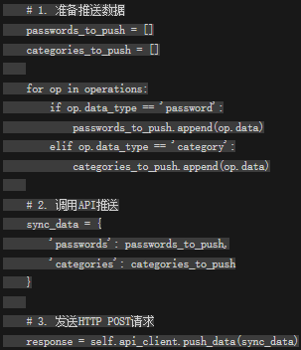
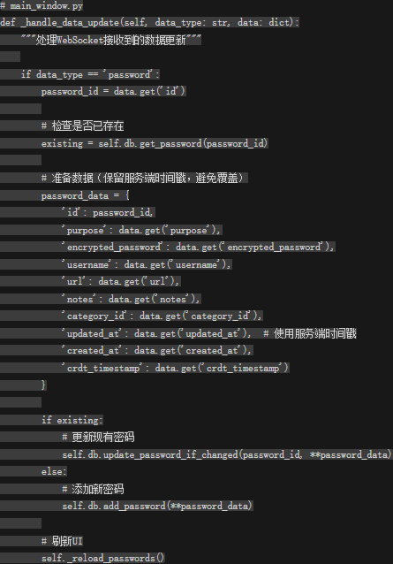
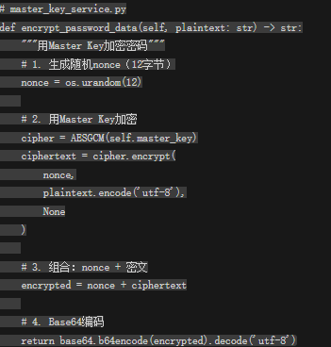
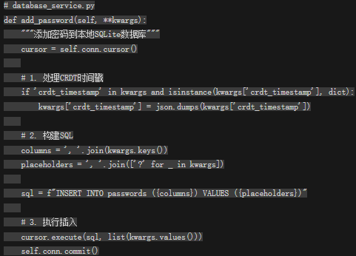
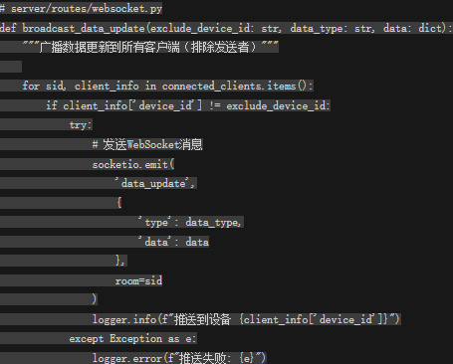
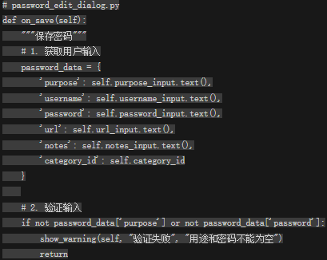
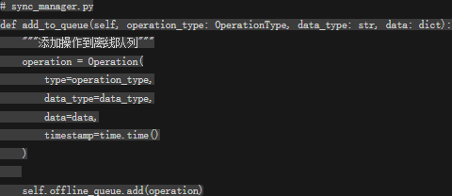
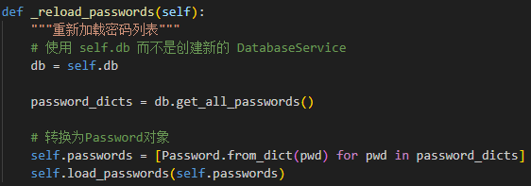
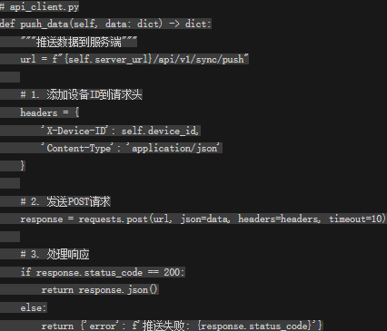

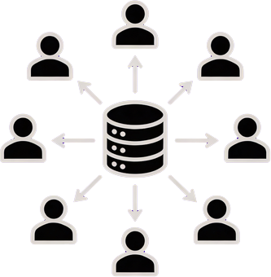
核心功能-多设备实时同步（以添加密码为例）
目标：
使得用户在客户端A添加密码之后，在客户端B的密码列表中能够同步看到客户端A添加的密码
客户端A保存密码
添加到同步队列
推送到服务端
刷新UI显示
Master Key加密密码
存入本地数据库
广播到其他设备
客户端B
存入本地数据库

Slide 24
数据模型设计
密码数据模型：
密码分类模型：
字段名 | 含义
id
purpose | 用途
username | 用户名
email | 邮箱
password | 密码
url | 网址
notes | 备注
category_id | 分类ID
created_at
updated_at
字段名 | 含义
id
name | 分类名称
icon | 图标名称
parent_id | 父分类ID
color | 分类颜色
created_at

Slide 25
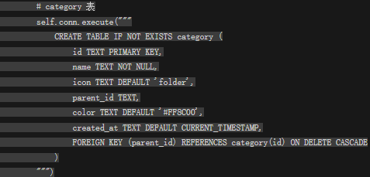
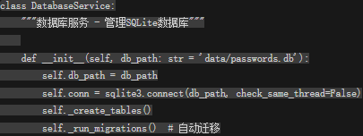
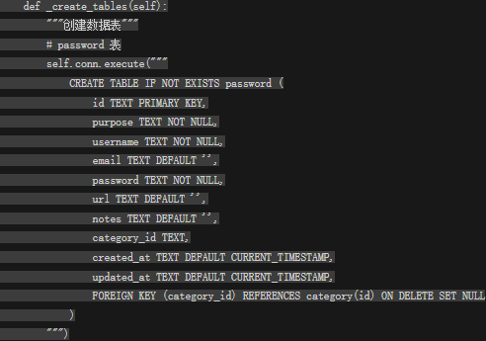
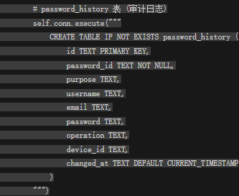
服务层架构
数据库操作：

Slide 26
THANK YOU
汇报人：张凌博

